Slide 1

Bitirme Projesi Savunması
Derin Öğrenme Tabanlı Hiperspektral Görüntü Sınıflandırması: Supervised, Semi-Supervised ve Federated Yaklaşımlar
Bitirme Projesi Savunması
Sunanlar: Tan Erciyas & Kerem Baydar | Haziran 2026

Slide 2
İçindekiler
Problem motivasyonundan deneysel bulgulara uzanan yapılandırılmış bir yolculuk — bu slayt her ana bölümü önizler.
1
Hiperspektral Görüntülemeye Giriş
2
Kıyaslama Veri Setleri
3
Veri Ön İşleme Hattı
4
Eğitim Paradigmaları
5
Model Mimarileri
6
Deneysel Kurulum
İçindekiler
7
Sonuçlar ve Karşılaştırmalar
8
GUI Sistemi
9
Sonuç ve Tartışma

Slide 3
Hiperspektral Görüntüleme Nedir?
Hiperspektral sensörler, piksel başına yüzlerce sürekli spektral bant yakalayarak standart RGB veya çok bantlı görüntülerle mümkün olmayan malzeme düzeyinde ayrımı sağlar.
Hiperspektral Veri Küpü
Spektral derinlik: Konvansiyonel kameralar 3 bant (R, G, B) yakalarken; hiperspektral sensörler görünür ışıktan kızılötesine kadar (0,4–2,5 µm) uzanan yüzlerce dar, sürekli bant yakalar [2]
Spektral parmak izi: Her piksel tam bir spektral imza içerir — arazi örtüsü, bitki türü ve mineral bileşiminin tanımlanmasını sağlar
Sensör platformları: Hava platformları (AVIRIS, ROSIS) ve uydu sistemleri (Hyperion/EO-1)
Temel zorluk: "Boyutsallık laneti" — yüzlerce bant fazlalık yaratır ve sınıflandırma öncesinde boyut indirgeme gerektirir
Uygulama alanları: Tarım, kentsel haritalama, maden arama, çevre izleme, hassas tarım
Görünür
0.4–0.7µm
Yakın-KÖ
0.7–1.4µm
Kısa-KÖ
1.4–2.5µm
Sunanlar: Tan Erciyas & Kerem Baydar | Haziran 2026
3 / 22

Slide 4
Giriş
HSI Sınıflandırmasında Neden Derin Öğrenme?
Derin öğrenme, spektral-uzamsal verilerden hiyerarşik özellik çıkarımını otomatikleştirerek standart kıyaslamalarda el yapımı özellik yöntemlerini tutarlı biçimde geride bırakır.
Geleneksel Yöntemler
Derin CNN Mimarileri
Dikkat Tabanlı
SVM & Rastgele Orman
2D CNN & 3D CNN
Vision Transformer (ViT)
Elle mühendislik yapılmış spektral özelliklere dayanır [3]
2D CNN : PCA ile küçültülmüş yamalardan uzamsal dokuyu yakalar [4]
Öz-dikkat, uzun menzilli küresel spektral-uzamsal bağımlılıkları modeller [4]
Yüzlerce yüksek boyutlu spektral bantla mücadele eder
3D CNN : hacimsel evrişim ile spektral-uzamsal yapıyı birlikte modeller [4]
Araştırma trendi: hibrit/dikkat mimarileri kıyaslamalarda %99'un üzerinde Genel Doğruluk elde ediyor [4]
Uzamsal yapıyı yakalamada sınırlı kapasite
Otomatik hiyerarşik özellik öğrenimi — elle müdahale gerekmez
Özellik öğrenimi olmadan performans tavanına ulaşılır
En ifadeli mimari — ancak en fazla veri gerektiren
Üç kıyaslama veri setinde de verimli ve ölçeklenebilir
Etiket kıtlığını yarı-gözetimli & federated stratejilerle ele alır
Bu tez, üç kanonik veri setinde üç farklı eğitim paradigması altında üç mimari ailesinin tamamını kıyaslar — toplam 27 model .
Sunanlar: Tan Erciyas & Kerem Baydar | Haziran 2026
04 / 22

Slide 5
Kıyaslama Veri Setleri
Tarımsal, vadi ve kentsel sahneleri kapsayan üç yaygın halka açık kıyaslama, titiz çok veri setli değerlendirme için tamamlayıcı zorluklar sunar.
Indian Pines
Salinas
Pavia University
AVIRIS sensörü · Kuzey Indiana, ABD
AVIRIS sensörü · Salinas Vadisi, California, ABD
ROSIS sensörü · Pavia, Kuzey İtalya
145 × 145 px
200 bands
16 classes
512 × 217 px
204 bands
16 classes
610 × 340 px
103 bands
9 classes
Sahne: Ağırlıklı olarak tarımsal arazi, orman parçaları karışık
Çözünürlük: Yüksek uzamsal çözünürlük — 3,7 m/piksel
Çözünürlük: İnce geometrik çözünürlük — 1,3 m/piksel
Ön İşleme: Su absorpsiyon bantları çıkarıldı; 200 bant korundu
Sahne: Sebzeler, çıplak topraklar ve bağ tarlaları
Sahne: Kentsel — asfalt, çayır, ağaçlar, binalar ve daha fazlası
Avantaj: Görece dengeli sınıflar — genelleştirme testi için uygun
Zorluk: Ciddi sınıf dengesizliği — bu çalışmanın en zorlu kıyaslaması
Alan: Tarımsal sahnelerden yapısal olarak farklı; alan transferini test eder
[EKLE: Yanlış renkli görüntü ve Salinas gerçek zemin haritası]
[EKLE: Yanlış renkli görüntü ve Indian Pines gerçek zemin haritası]
[EKLE: Yanlış renkli görüntü ve Pavia University gerçek zemin haritası]
Kaynaklar: [1] [2]
5 / 22

Slide 6
Veri Setine Göre Etiketli Örnek Sayıları
Veri Seti İstatistikleri
Veri seti başına sınıf dengesizliğini ve örnek sayılarını anlamak, model performans farklılıklarını yorumlamak için kritiktir.
Indian Pines
10.249 etiketli örnek • 16 sınıf [1]
Salinas
54.129 etiketli örnek • 16 sınıf • görece dengeli [1]
Pavia University
42.776 etiketli örnek • 9 sınıf [2]
Sınıf Dengesizliği (Indian Pines): Yulaf: 20 örnek - Soybean-mintill: 2.455 örnek — yarı-gözetimli ve müfredat öğrenme stratejilerinin kullanımını motive eder.
Kaynaklar:
Hyperspectral Remote Sensing Scenes - Grupo de Inteli...
Hyperspectral Remote Sensing Datasets: Indian Pines, ...

Slide 7
Veri Ön İşleme Hattı
Üç aşamalı bir ön işleme hattı — gürültü azaltma, boyut indirgeme ve yama çıkarma — ham hiperspektral küpleri modele hazır girdilere dönüştürür.
Aşama 1
Aşama 2
Aşama 3
Gauss Filtreleme
Temel Bileşen Analizi (PCA)
Yama Çıkarma
Gürültü Azaltma
Boyut İndirgeme
Model Girdisi Hazırlama
Spektral imzaları düzeltmek için bant bazında uygulanır
Yüksek boyutlu spektral veriyi daha düşük boyutlu bir alt uzaya yansıtır
Her etiketli pikselin merkezine sabit boyutlu uzamsal yamalar (11×11 veya 13×13 piksel) yerleştirilir
Spektral yapıyı bozmadan sensör gürültüsünü azaltır
Varyansın büyük bölümünü yakalayan temel bileşenler korunur
CNN ve ViT modelleri için yerel uzamsal bağlam sağlar
Çekirdek parametreleri veri setine göre ayrı ayrı ayarlanır
Boyutsallık lanetini hafifletir ve hesaplama yükünü azaltır
Tüm mimarilerde mini-batch eğitimini mümkün kılar
Hat Akışı:
Ham HSI Küpü
Gauss Filtre
PCA
Yama Çıkarma
Model Girdisi
Tüm 3 veri seti ve 27 modelde aynı şekilde uygulanır
Derin Öğrenme Tabanlı Hiperspektral Görüntü Sınıflandırması
7 / 22

Slide 8
Paradigma I / III
08 / 22
Gözetimli Öğrenme
Gözetimli temel model, her modeli yalnızca etiketli %10'luk eğitim bölümüyle eğiterek tam etiket mevcudiyetiyle ulaşılabilecek performans tavanını belirler.
Eğitim Verisi
Eğitim Döngüsü
Mevcut tüm etiketli örnekler doğrudan kullanılır — etiketsiz veri dahil edilmez
Etiketli Yamalar
PCA ile boyutu azaltılmış, etiketli pikseller üzerinde ortalanmış uzamsal yamalar; her örneğe gerçek zemin sınıfı atanır
Eğitilen Mimariler
2D CNN, 3D CNN, Vision Transformer (ViT)
Model İleri Geçişi
2D CNN
3D CNN
ViT
Mimari (2D CNN / 3D CNN / ViT) her yama için sınıf olasılık dağılımı üretir
Ölçek
Çapraz-Entropi Kaybı
3 veri setine uygulandı → toplamda 9 gözetimli model
Tahmin edilen olasılıklar ile gerçek zemin etiketleri arasında standart çapraz-entropi; her gradyan güncellemesinde hesaplanır
Çalışmadaki Rolü
Referans kıyaslama — yarı-gözetimli ve federated paradigmalarla karşılaştırılır
Geri Yayılım
Gradyanlar ağ boyunca yayılır; ağırlıklar yakınsama sağlanana kadar optimizer aracılığıyla güncellenir
Sınıflandırma Haritası
Test seti (%90) üzerinde son çıkarım; piksel bazında sınıf tahminleri tam bir sınıflandırma haritasına dönüştürülür
[EKLE: Diyagram — gözetimli eğitim döngüsü: etiketli yamalar → model → kayıp → geri yayılım → sınıflandırma haritası]
Derin Öğrenme Tabanlı Hiperspektral Görüntü Sınıflandırması
Sunanlar: Tan Erciyas & Kerem Baydar | Haziran 2026

Slide 9
Paradigma II / III
Eğitim Paradigması II — Yarı-Gözetimli Öğrenme
Müfredat öğrenmeli öz-eğitim, etiketlerin az olduğu durumlarda model genellemesini kademeli olarak iyileştirmek için büyük etiketsiz piksel havuzundan yararlanır.
Öz-Eğitim
Model etiketli veriler üzerinde eğitilir; etiketsiz veriler üzerindeki yüksek güvenlikli tahminler sözde etiket olarak kullanılır; etkin eğitim setinin yinelemeli genişlemesi.
Müfredat Öğrenme
Örnekler kolaydan (yüksek güvenlikli sözde etiketler) zora (düşük güvenlikli) doğru sıralanır; gürültülü sözde etiketlere erken aşırı uyumu önler.
Öz-Eğitim Yineleme Döngüsü
Motivasyon: Etiket Kıtlığı
Piksellerin yalnızca %10'u etiketlidir — %90'lık test seti, öz-eğitim için büyük bir etiketsiz havuz sunar.
Etiketli Veri
Model Eğitimi
Tahmin
Güven
Sözde Etiketler
%10 bölüm
çapraz-entropi
etiketsiz havuz
eşik filtresi
müfredat sırası
%10 Etiketli
%90 Etiketsiz Havuz
Yinelemeli yeniden eğitim döngüsü
→
Sözde Etiket Kalitesi:
At
Sonraki turlar
Kabul
9 Model
3 mimari × 3 veri seti
Sunanlar: Tan Erciyas & Kerem Baydar | Haziran 2026
9 / 22

Slide 10
PARADİGMA III
Eğitim Paradigması III — Federated Öğrenme
Federated öğrenme, model eğitimini simüle edilmiş istemcilere dağıtır — her biri ayrık bir veri bölümü tutar — ham piksel verilerini merkezi hale getirmeden.
Veri, dağıtık düğümleri simüle eden N istemciye bölünür (örn. ayrı coğrafi bölgeler veya sensör platformları) [5]
Yerel eğitim, küresel toplama: Her istemci kendi bölümünde yerel olarak eğitim yapar; merkezi sunucu her iletişim turunda model güncellemelerini toplar (FedAvg)
Veri yerelliği korunur: Ham hiperspektral veri istemciyi asla terk etmez — gizlilik duyarlı uzaktan algılama uygulamalarına olanak tanır
Üç mimari × üç veri seti → 9 federated model
Temel zorluk: İstatistiksel heterojenlik (non-IID veri) — her istemcinin bölümü farklı sınıf dağılımlarına sahip olabilir
Federated sonuçlar, derin HSI modellerinin dağıtık, veri-gizli koşullarda yakınsayıp yakınsamayacağını ortaya koyar [5]
FEDERATED EĞİTİM TURU
Merkezi Sunucu
FedAvg Toplama
Ağırlık Yükleme
Küresel Model Yayını
Ağırlık Yükleme
İstemci A
İstemci B
İstemci N
Bölge 1 Bölümü
Bölge 2 Bölümü
Bölge N Bölümü
[EKLE: Diyagram — federated tur: istemci yerel eğitimi → ağırlık yükleme → FedAvg → küresel model yayını]
Sunanlar: Tan Erciyas & Kerem Baydar | Haziran 2026
10 / 22

Slide 11
Model Mimarileri
Üç Mimari Ailesi
Yerel 2B uzamsal özelliklerden ortak spektral-uzamsal 3B evrişimlere ve Vision Transformer aracılığıyla küresel dikkate uzanan bir spektrum.
2D CNN
3D CNN
Vision Transformer (ViT)
Uzamsal doku çıkarıcı — verimli temel mimari
Spektral-uzamsal ortak modelleyici — bantlar arası korelasyonlar
Küresel dikkat modeli — uzun menzilli spektral-uzamsal bağımlılıklar
H×W
›
Conv
›
Conv
›
FC
Yama
2B Katmanlar
Havuzlama
Sınıf
H×W×B
3D Conv
3D Conv
FC
Tokens
›
MHA
›
FFN
›
FC
›
›
›
Yama Bölme
Öz-Dikkat
Dönüşüm
Sınıf
PCA ile indirgenmiş yamayı 2B uzamsal görüntü olarak işler
Hacim
Spektral+
Uzamsal
Derinlik
Sınıf
Yamayı token'lara böler; tam spektral-uzamsal alan genelinde öz-dikkat
Yığılmış evrişim katmanları doku ve uzamsal yapıyı çıkarır
Yamayı 3B hacim olarak ele alır (Y × G × Bantlar)
Uzamsal ve spektral boyutları birlikte evriştirir
Spektral-uzamsal uzayda uzun menzilli küresel bağımlılıkları modeller
Hesaplama açısından verimli; en düşük parametre sayısı [3]
Bantlar arası korelasyonları yakalar; daha yüksek parametre sayısı [4]
En ifade edici ancak en fazla veri gerektiren mimari [4]
Temel
Hafif
Spektral-Uzamsal
Zengin Özellikler
Dikkat
Küresel Bağlam
Tüm mimariler aynı PCA ile indirgenmiş yama girdilerini alır — farklar spektral-uzamsal özelliklerin nasıl çıkarıldığındadır.

Slide 12
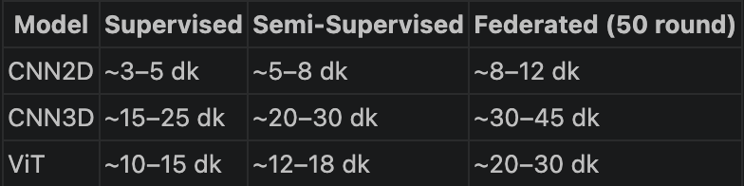
Deneysel Kurulum
27 Model Değerlendirmesi için Titiz Protokol
%10/%90 eğitim/test bölümüyle titiz 10-katlı çapraz doğrulama protokolü, hiperspektral görüntüleme en iyi uygulamalarını takip eder ve tüm 27 model arasında istatistiksel olarak güvenilir karşılaştırmalar sağlar.
Veri Bölümleme
Doğrulama Stratejisi
Eğitim / Test Bölümü
10-Katlı Katmanlı Çapraz Doğrulama
Eğitim için %10 etiketli piksel — test için %90 . Gerçek dünya etiket kıtlığını yansıtmak için HSI kıyaslama standardı.
Tüm 27 modele uygulandı. Sonuçlar katlarda ortalaması alınarak standart sapmayla birlikte raporlandı.
Metrikler
Uygulama
Beş Değerlendirme Metriği
Çoklu Not Defteri Jupyter İş Akışı
Genel Doğruluk (OA), Kesinlik, Geri Çağırma, F1 Skoru, Cohen Kappa — sınıf bazında ve genel/ortalama skorlar olarak hesaplandı.
Paradigma–mimari kombinasyonu başına bir not defteri. Tutarlı rastgele tohumlar tüm deneylerde tam tekrarlanabilirliği sağlar.
OA · Kesinlik · Geri Çağırma · F1 · Kappa
Donanım
Ölçek
Donanım Yapılandırması
Toplam Eğitim Çalışması
GPU: Google Colab A100
3 paradigma × 3 mimari × 3 veri seti × 10 kat
= toplam 270 eğitim çalışması
Adil karşılaştırma için tüm modellere aynı ön işleme uygulandı
12 / 22

Slide 13
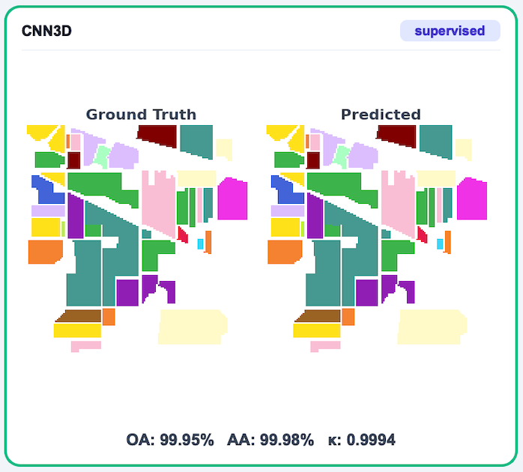
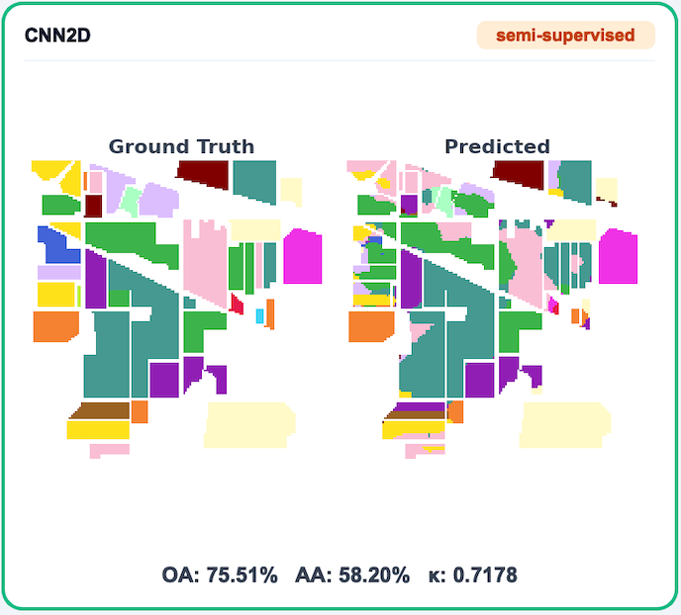
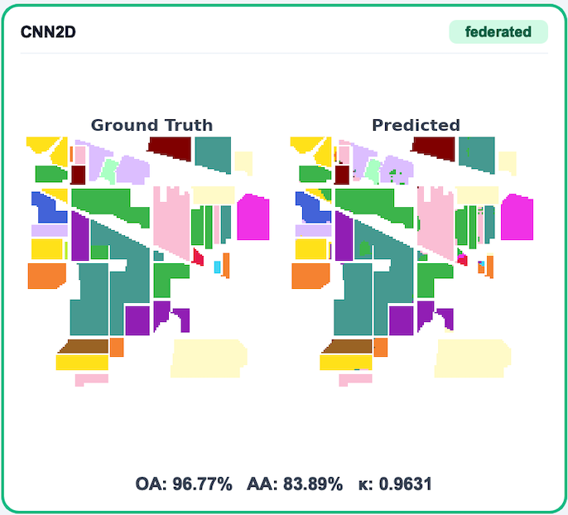
Sonuçlar — Indian Pines
AVIRIS · 145×145 · 16 Sınıf
Ciddi sınıf dengesizliği ve 16 sınıfıyla Indian Pines, mimariler ve paradigmalar arasında en büyük performans yayılımını ortaya koyar.
Performans Tablosu — Paradigma × Mimari (ortalama ± std, 10 kat ÇD)
Paradigma / Mimari | OA (%) | Kesinlik | Geri Çağırma | F1 | Kappa
Gözetimli
2D CNN | 99.91 ± 0.18 | 99.84 ± 0.26 | 99.87 ± 0.23 | 99.85 ± 0.19 | 99.90 ± 0.21
3D CNN | 99.90 ± 0.09 | 99.77 ± 0.30 | 99.78 ± 0.51 | 99.76 ± 0.41 | 99.89 ± 0.10
ViT | 99.61 ± 0.26 | 99.59 ± 0.46 | 99.52 ± 0.45 | 99.53 ± 0.45 | 99.56 ± 0.30
Yarı-Gözetimli
2D CNN | 75.18 | 70.62 | 57.35 | 59.00 | 71.39
3D CNN | 66.29 | 70.99 | 46.78 | 47.27 | 60.79
ViT | 55.50 | 31.58 | 32.79 | 30.35 | 47.73
Federated (Dağıtık)
2D CNN | 96.43 | 91.56 | 82.72 | 84.66 | 95.93
3D CNN | 92.56 | 76.03 | 70.54 | 70.19 | 91.51
ViT | 85.65 | 78.52 | 72.57 | 74.52 | 83.56
Sınıflandırma Haritaları
Gözetimli
Yarı-Gözetimli
Federated (Dağıtık)
Alfalfa
1.000
Corn-notill
0.998
Soy-mintill
0.999
Yulaf (20 örn)
1.000
Woods
1.000
En İyi Gözetimli
En İyi Yarı-Gözetimli
En İyi Federated
Temel Gözlemler
Azınlık sınıfı işleme (Yulaf: 20 örnek) — Gözetimli paradigmada tüm 3 mimari F1=1.000 ile mükemmel sınıflandırma yapmıştır. Semi-supervised'de ise ciddi sınıf dengesizliği (16 sınıf, min. 20 örnek) performansı %55.50–%75.18 OA'ya düşürmüştür; nadir sınıflarda geri çağırmayı en iyi koruyan paradigma gözetimli öğrenmedir.
Semi-supervised ort. OA=%65.66 — gözetimliyi (ort. %99.81) 34.15 puan geride bırakmıştır. Ciddi sınıf dengesizliği sözde etiket kalitesini düşürerek müfredat öğrenmesinin etkisini kısıtlamıştır. En iyi semi-supervised sonucu CNN2D'den gelmiştir (%75.18 OA, F1=0.59).
Federated ort. OA=%91.55 vs Gözetimli %99.81 — 8.26 puanlık fark. CNN2D Federated %96.43 OA ile en iyi federated sonucunu vermiştir. Gizlilik koruması karşılığında kabul edilen bu ödünleşim, dağıtık uzaktan algılama senaryoları için değerlendirilebilir bir bedel olarak öne çıkmaktadır.
Sunanlar: Tan Erciyas & Kerem Baydar | Haziran 2026
13

Slide 14
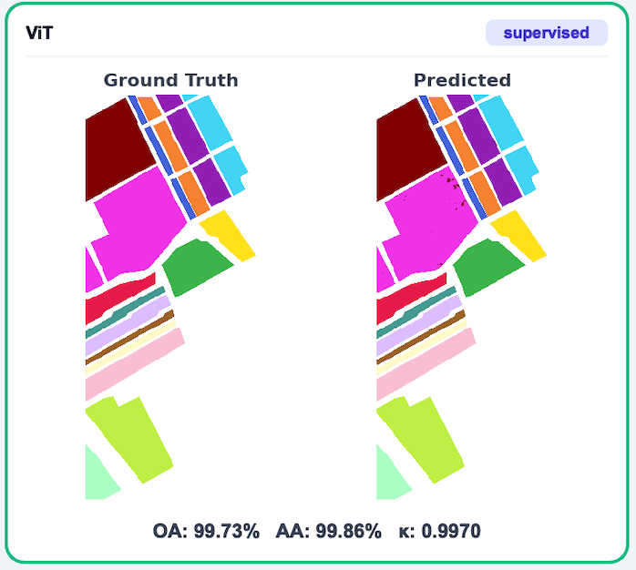
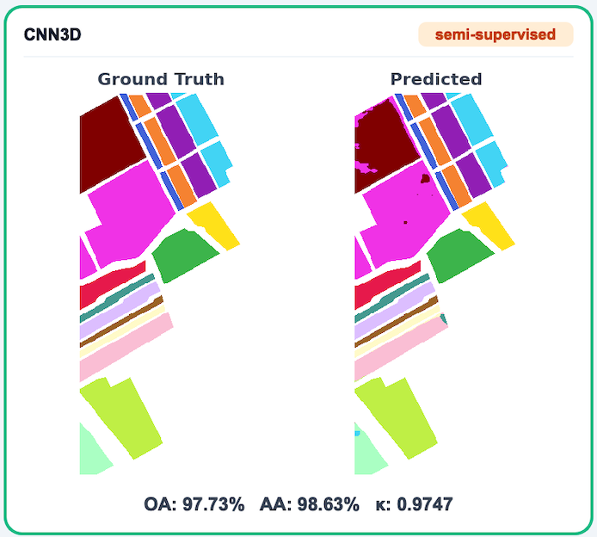
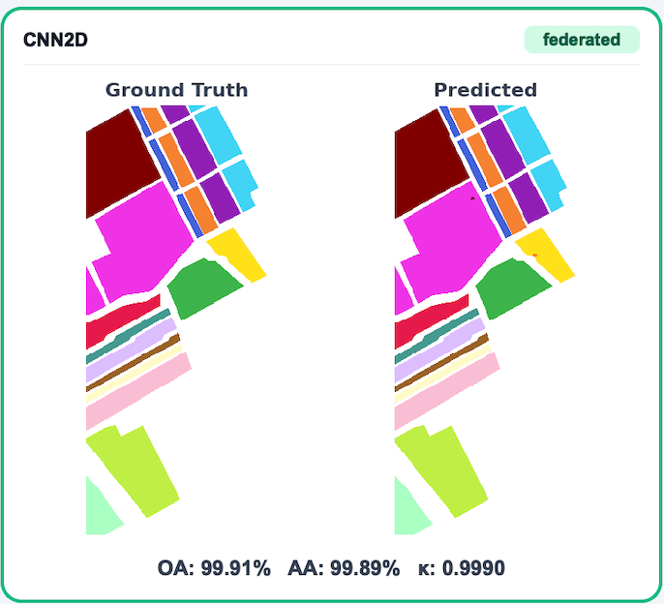
Sonuçlar — Salinas
Yüksek uzamsal çözünürlüğü ve dengeli sınıflarıyla Salinas, Indian Pines'da görülen performans avantajlarının farklı bir sahne türüne genellenip genellenmediğini test eder.
Performans Sonuçları (Salinas)
Paradigma | Mimari | OA | Kesinlik | Geri Çağırma | F1 | Kappa
10 kat çapraz doğrulama — tam veri seti
Gözetimli
 | 2D CNN | 92.63% | 0.9755 | 0.9768 | 0.9715 | 0.9185
 | 3D CNN | 98.96% | 0.9941 | 0.9798 | 0.9853 | 0.9884
 | ViT | 99.73% | 0.9976 | 0.9986 | 0.9981 | 0.9970
Yarı-Gözetimli
 | 2D CNN | 97.36% | 0.9812 | 0.9874 | 0.9839 | 0.9706
 | 3D CNN | 97.73% | 0.9837 | 0.9863 | 0.9845 | 0.9747
 | ViT | 83.76% | 0.7849 | 0.8152 | 0.7833 | 0.8192
Federated (Dağıtık)
 | 2D CNN | 99.91% | 0.9990 | 0.9989 | 0.9989 | 0.9990
 | 3D CNN | 99.77% | 0.9980 | 0.9988 | 0.9984 | 0.9974
 | ViT | 97.71% | 0.9884 | 0.9902 | 0.9890 | 0.9746
Sınıflandırma Haritaları
En İyi Gözetimli
En İyi Yarı-Gözetimli
En İyi Federated
Temel Gözlemler
Dengeli sınıf yapısı (16 sınıf, 54.129 örnek) azınlık sınıfı sorununu ortadan kaldırmıştır; gözetimli F1 değerleri 0.9715–0.9981 aralığında kalmıştır. ViT Supervised %99.73 OA ile en yüksek gözetimli performansı gösterirken, CNN2D Supervised %92.63 ile görece daha düşük kalmıştır.
CNN2D semi-supervised %97.36 OA ile gözetimliyi (%92.63) 4.73 puan geçmiştir — dengeli sınıf dağılımı sözde etiket güvenilirliğini artırarak müfredat öğrenmesini en çok Salinas veri setinde desteklemiştir. Semi-supervised ort. %92.95 OA, gözetimliyle fark sadece 4.16 puandır.
CNN2D Federated %99.91 OA — 3 veri setinin tamamındaki en yüksek bireysel sonuçtur ve gözetimliyi +7.28 puan geçmiştir. Federated ort. OA=%99.13, gözetimli temeline göre +2.02 puan fazla; Salinas federated öğrenme için en ideal veri setidir.
Sunanlar: Tan Erciyas & Kerem Baydar | Haziran 2026
14 / 22

Slide 15
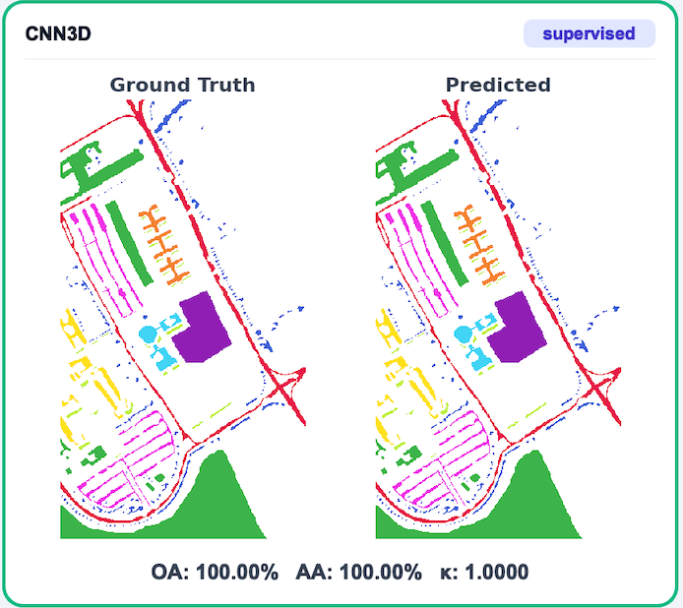
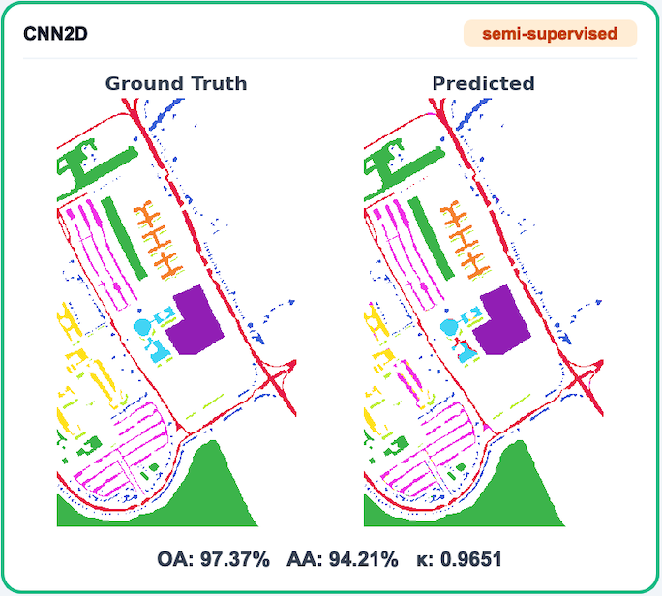
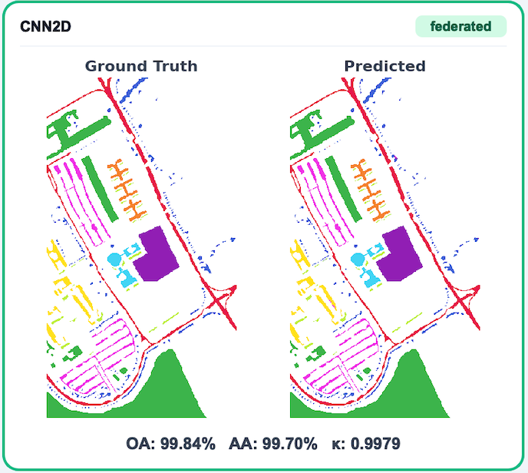
Sonuçlar — Pavia University
Yalnızca 9 sınıflı Pavia University'nin kentsel sahnesi, spektral-uzamsal modellerin yapısal olarak farklı bir arazi örtüsü alanına etkin aktarılıp aktarılmadığını test eder.
Sınıflandırma Haritaları
Pavia University
ROSIS sensörü · 610×340 piksel · 103 bant · 9 kentsel sınıf · 42.776 etiketli örnek · 1,3 m/piksel
Paradigma / Mimari | OA (%) | Kesinlik | Geri Çağırma | F1 | Kappa
Gözetimli
2D CNN | 99.99 | 99.97 | 99.98 | 99.98 | 99.98
3D CNN | 100.00 | 100.00 | 100.00 | 100.00 | 100.00
ViT | 99.96 | 99.94 | 99.93 | 99.94 | 99.94
Yarı-Gözetimli
2D CNN | 97.37 | 96.63 | 94.21 | 95.10 | 96.51
3D CNN | 97.02 | 97.52 | 93.82 | 95.40 | 96.03
ViT | 91.51 | 93.86 | 80.68 | 82.08 | 88.55
Federated (Dağıtık)
2D CNN | 99.84 | 99.81 | 99.70 | 99.76 | 99.79
3D CNN | 99.78 | 99.54 | 99.72 | 99.63 | 99.71
ViT | 99.00 | 98.92 | 97.71 | 98.26 | 98.67
En İyi Gözetimli
En İyi Yarı-Gözetimli
En İyi Federated
Temel Gözlemler
9 dengeli kentsel sınıf tüm paradigmaların yüksek doğruluk üretmesini sağlamıştır. CNN3D Supervised %100.00 OA, Kappa=1.0000 ile mükemmel sınıflandırma elde etmiş; gözetimli ort. %99.98 OA, 3 veri setinin en yüksek gözetimli ortalamasıdır. Düşük sınıf sayısı sınıf karışıklığını minimuma indirmiştir.
Semi-supervised ort. OA=%95.30 — gözetimliyle yalnızca 4.68 puan fark. 9 dengeli sınıf sözde etiket güvenilirliğini artırmıştır. ViT semi-supervised %91.51 OA ile hâlâ en zayıf halka olmaya devam etmektedir; CNN2D ve CNN3D semi-supervised ise sırasıyla %97.37 ve %97.02 OA elde etmiştir.
Federated ort. OA=%99.54 — gözetimli temele göre yalnızca 0.44 puan geride. CNN2D Federated %99.84, gözetimli CNN2D'yi (%99.99) yalnızca 0.15 puan geride bırakmıştır. Pavia, 3 veri seti içinde federated öğrenmenin en az ödünleşim gerektirdiği veri setidir.
Sunanlar: Tan Erciyas & Kerem Baydar | Haziran 2026
15

Slide 16
Genel Doğruluk (OA) — Paradigma × Mimari × Veri Seti
Tüm 27 modelin OA değerleri: Gözetimli ort. %98.97 | Federated ort. %96.74 | Yarı-Gözetimli ort. %84.64
Veri Setleri Arası Karşılaştırma
Genel Doğruluk (OA) — Renk: yeşil ≥%98 | açık yeşil ≥%94 | sarı ≥%85 | turuncu ≥%70 | kırmızı <%70
Indian Pines
Salinas
Pavia Univ.
Gzt / 2D CNN
99.91%
92.63%
99.99%
Gzt / 3D CNN
99.90%
98.96%
100.00%
Tüm 27 model ve 3 veri seti genelinde sonuçların toplanması, sahne türünden bağımsız olarak hangi mimarinin ve eğitim paradigmasının tutarlı biçimde güçlü olduğunu ortaya koyar.
Gzt / ViT
99.61%
99.73%
99.96%
Y-Gzt / 2D CNN
75.18%
97.36%
97.37%
Y-Gzt / 3D CNN
66.29%
97.73%
97.02%
Y-Gzt / ViT
55.50%
83.76%
91.51%
Temel Bulgular
Fed / 2D CNN
96.43%
99.91%
99.84%
En iyi genel mimari: 2D CNN (27 model ort. OA: %95.40)
Fed / 3D CNN
92.56%
99.77%
99.78%
En iyi genel paradigma: Gözetimli (%98.97 ort. OA)
Fed / ViT
85.65%
97.71%
99.00%
Yarı-gözetimli öğrenmenin en büyük kazanç sağladığı veri seti: Salinas — CNN2D semi-supervised (%97.36), gözetimliyi (%92.63) 4.73 puan geride bırakmıştır
Gözetimli temele göre federated OA delta: Ort. −2.23 puan (Salinas: +2.02 | Pavia: −0.44 | Indian Pines: −8.26)
Kappa > 0,85, tüm veri setleri genelinde tesadüfün ötesinde güçlü sınıflandırma uyumunu doğrular. [3]
Sunanlar: Tan Erciyas & Kerem Baydar | Haziran 2026
Kaynak: Hyperspectral Image Classification using Spectral
16

Slide 17
Paradigma Karşılaştırması — Gösterge Doğruluk Eğilimleri
Paradigma Düzeyinde Analiz
[EKLE: Sonuçlar mevcut olduğunda her paradigma için gerçek eğitim doğruluk eğrileriyle değiştirin]
Üç paradigmanın mimariden bağımsız olarak doğrudan karşılaştırılması, etiket mevcudiyetinin ve eğitim stratejisinin nihai doğruluk üzerindeki etkisini izole eder.
Gözetimli Temel
Tam etiket mevcudiyeti; performans tavanını belirler. Tüm gradyan güncellemeleri standart çapraz entropi kaybı aracılığıyla gerçek etiketleri kullanır.
Yarı-Gözetimli Avantaj
Müfredat öğrenmeli sözde etiket genişlemesi sayesinde ciddi sınıf dengesizliği olan veri setlerinde (Indian Pines) beklenen iyileştirme — örnekleri yüksekten düşük güvene göre sıralar.
Federated Ödünleşim
Merkezi gözetimli temele göre bir miktar doğruluk kaybıyla gizliliği koruyan dağıtık eğitim (FedAvg); dağıtık uzaktan algılama için uygulanabilirliği doğrular.
Müfredat Öğrenme Etkisi
Örnekleri güvene göre sıralayarak erken eğitim turlarındaki gürültüyü azaltır — üç mimarinin tamamında yakınsamayı stabilize eder. [3]
Source: Hyperspectral Image Classification using Spectral
17 / 22

Slide 18
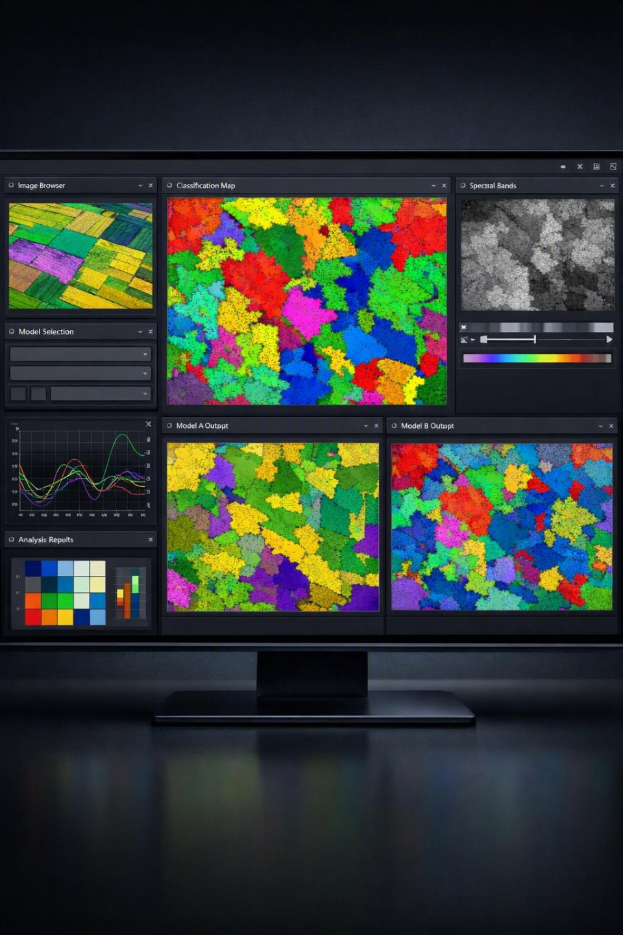
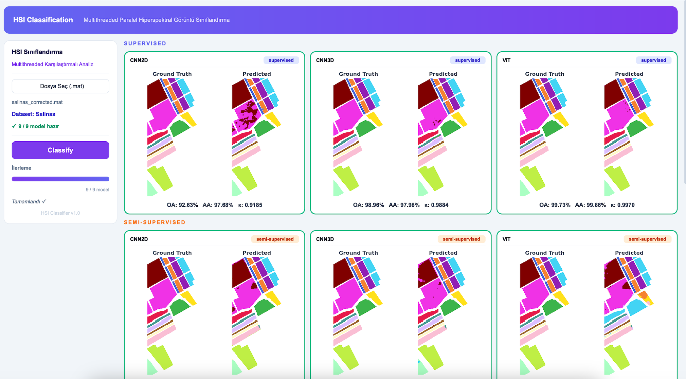
GUI Sistemi
Amaca özel bir grafik arayüz, kullanıcıların hiperspektral görüntüler yüklemesine, 27 eğitimli modelden herhangi birini isteğe bağlı çoklu iş parçacığıyla çalıştırmasına ve çıktıları yan yana karşılaştırmasına olanak tanır.
Temel Yetenekler
Görüntü Yükleme: Hiperspektral görüntü dosyalarını doğrudan diskten yükleme
Model Seçimi: Çıkarım için bir veya birden fazla eğitimli model seçme (27'nin tamamından)
Çok İş Parçacıklı Yürütme: Modeller daha hızlı yanıt için ayrı iş parçacıklarında eş zamanlı çalışır
Sınıflandırma Haritaları: Giriş görüntüsü üzerine bindirilen gerçek zamanlı çıktı
Yan Yana Karşılaştırma: Aynı girişte tüm seçili modeller için metrik tablosu
18 / 22

Slide 19
Slide 19 / 22
Temel Katkılar
Bu tez, hiperspektral derin öğrenme literatürüne beş somut katkı yapmaktadır.
01
02
03
04
05
Birleşik Kıyaslama
Yarı-Gözetimli Hat
Federated HSI Çerçevesi
Titiz Değerlendirme
Üretime Hazır GUI
Üç kanonik veri setinde (Indian Pines, Salinas, Pavia University) gözetimli (ort. OA %98.97), yarı-gözetimli (ort. %84.64) ve federated (ort. %96.74) paradigmalar altında 2D CNN, 3D CNN ve ViT'in 27 model × 270 eğitim çalışmasını kapsayan ilk sistematik karşılaştırması.
HSI'nın %10/%90 etiket bölümü kısıtlaması için özel olarak ayarlanmış öz-eğitimle müfredat öğrenmesinin entegrasyonu. Salinas'ta CNN2D semi-supervised gözetimliyi +4.73 puan geçmiş; Indian Pines'da sınıf dengesizliği etkisini kısıtlamıştır.
FedAvg toplama (30 istemci, 50 tur) ile derin HSI sınıflandırıcılarının dağıtık eğitimi. Salinas ort. federated OA %99.13 (+2.02 gözetimli), Pavia %99.54 (−0.44), Indian Pines %91.55 (−8.26) ile uygulanabilirlik gösterilmiştir.
270 eğitim çalışmasında 10-katlı çapraz doğrulama; tam tekrarlanabilirlik için beş metrik raporlandı (OA, Kesinlik, Geri Çağırma, F1, Kappa).
Kod yazmadan gerçek zamanlı model karşılaştırması ve sınıflandırma haritası üretimi sağlayan çok iş parçacıklı çıkarım arayüzü.
Sunanlar: Tan Erciyas & Kerem Baydar | Haziran 2026
19

Slide 20
Sonuç ve Tartışma
Slayt 20 / 22
27 model ve üç veri seti genelinde mimari seçimi ile eğitim paradigması önemli ölçüde etkileşime girer — hiçbir tek model tüm senaryolara hâkim değildir. Paradigma ortalamaları: Gözetimli %98.97, Federated %96.74, Yarı-Gözetimli %84.64 OA. Yarı-gözetimli öğrenme dengeli veri setlerinde (Salinas, Pavia) anlamlı kazanımlar sağlar.
2D CNN tüm paradigmalar genelinde en yüksek ort. OA'ya ulaşmıştır (%95.40). 3D CNN gözetimli öğrenmede güçlüdür (Pavia %100.00, Indian Pines %99.90); ViT büyük ve uzamsal açıdan karmaşık sahnelerde üstündür (Salinas Sup. ViT %99.73, Pavia Sup. ViT %99.96), ancak semi-supervised'de en zayıf performansı gösterir (Indian Pines %55.50).
Gelecek Çalışma
Etiket kıtlığında genelleşmeyi iyileştirmek için veri artırma stratejileri
Müfredat öğrenmeli yarı-gözetimli öz-eğitim, etiket kıtlığına duyarlılığı azaltır. Salinas'ta CNN2D semi-supervised gözetimliyi +4.73 puan geçmiş (%97.36 vs %92.63). Indian Pines'da şiddetli sınıf dengesizliği (Yulaf: 20 örnek) semi-supervised performansını %55.50–%75.18 aralığına düşürmüştür.
Etiket seçimi için aktif öğrenme ve etiketleme verimliliği
Üç kıyaslama sahnesinin ötesinde genelleşmeyi doğrulamak için veri setleri arası transfer
Federated öğrenme, veri yerelliğini korurken rekabetçi doğruluk elde eder. Salinas federated ort. %99.13 (+2.02 gözetimli), Pavia %99.54 (−0.44), Indian Pines %91.55 (−8.26). Tüm veri seti ortalaması −2.23 puan: dağıtık uzaktan algılama için uygulanabilirliği sayısal olarak doğrulanmıştır.
Kaynak kısıtlı ortamlarda uç dağıtım için hafif model sıkıştırma
GUI araştırma ile pratiği köprüler: eğitimli modeller eğitim not defterlerini yeniden çalıştırmadan hemen çıkarım için dağıtılabilir.
Sunanlar: Tan Erciyas & Kerem Baydar | Haziran 2026
20 / 22

Slide 21
Sınırlılıklar ve Gelecek Çalışma
Kapsam sınırlarının dürüstçe kabul edilmesi, komitenin bu çalışmanın nerede bittiğini ve neyin açık kaldığını anlamasına rehberlik eder.
Mevcut Sınırlılıklar
Gelecek Yönelimler
Hesaplama Kapsamı
Veri Setleri Arası Genelleştirme: Alan kayması duyarlılığını araştırmak için Indian Pines, Salinas ve Pavia University genelinde model transferini değerlendirin
Deneyler üç kıyaslama veri setiyle sınırlıdır (Indian Pines 145×145, Salinas 512×217, Pavia 610×340); hava veya uydu sahnelerine genelleştirilebilirlik henüz doğrulanmamıştır.
Federated Kurulum
Uç Dağıtım için Bilgi Damıtma: Kaynak kısıtlı platformlarda çıkarım için eğitilmiş modelleri sıkıştırın
30 istemci tek bir makinede simüle edilmiştir (50 tur, FedAvg); gerçek dağıtık dağıtım (ağ gecikmesi, bant genişliği, asenkron toplama) test edilmemiştir.
Aktif Öğrenme: Etiket açısından verimli stratejiler geliştirerek açıklama için en bilgi verici pikselleri önceliklendirin
Etiket Stratejisi
Öz-eğitim güven eşiklerine dayanır; Indian Pines'da gürültülü sözde etiketler semi-supervised OA'yı %55.50'ye kadar düşürmüştür — ciddi sınıf dengesizliği (%10 etiket, 20 Yulaf örneği) eşik ayarını kritik kılmaktadır.
Ön İşleme Olarak Spektral Ayrıştırma: Boyut indirgeme için PCA'ya alternatif olarak spektral ayrıştırmayı entegre edin
ViT Veri Açlığı
Vision Transformer, ön eğitim olmadan küçük örnekli veri setlerinde düşük performans gösterir: Indian Pines semi-supervised ViT %55.50 OA. Salinas ve Pavia'da (daha büyük ve dengeli) ViT supervised %99.73–%99.96 OA ile güçlüdür. Ön eğitimli ViT omurgaları henüz değerlendirilmemiştir.
Ön Eğitimli ViT Omurgaları: Vision Transformer'ların veri açlığı sınırlılığını aşmak için temel modelleri HSI verisinde ince ayar yapın
21
Sunanlar: Tan Erciyas & Kerem Baydar | Haziran 2026

Slide 22
Kaynakça
[1] Hyperspectral Remote Sensing Scenes - Grupo de Inteli...
[2] Hyperspectral Remote Sensing Datasets: Indian Pines, ...
[3] Hyperspectral Image Classification using Spectral
[4] Hyperspectral Image Classification with Multi-Path 3D...
[5] ISPRS-Archives - Smart Drones, Smarter Learning: Fede...
Sunanlar: Tan Erciyas & Kerem Baydar | Haziran 2026

